Slide 1
SLUŽIMO SE GEOGRAFSKOM KARTOM
Geografska širina i dužina

Slide 2
Janko, Luka i Matej obožavaju pustolovne priče i filmove. Često se zabavljaju dogovarajući sastanke kratkim, katkad pomalo zagonetnim porukama. Tako je Janko svoje prijatelje pozvao na druženje koristeći se dvjema različitim porukama.
Poruka poslana Luki glasila je: Vrijeme sastanka 12 sati, mjesto sastanka: 45°48'4.468''N 15°42'31.386''E. Poruka poslana Mateju glasila je: Sastanak: park, brdo, dvorac, potok, 15 koraka od Šetališta dr. Franje Tuđmana, 12 sati.
Na druženje je došao Luka, a Matej se zbunio i nije uspio pronaći točno mjesto sastanka. Razmislite zašto.
U tražilicu digitalne karte Google maps upišite sve iza dvotočke iz poruke Luki i otkrijte gdje je Janko organizirao druženje.
Znate li što ste upisali u tražilicu?

Slide 3
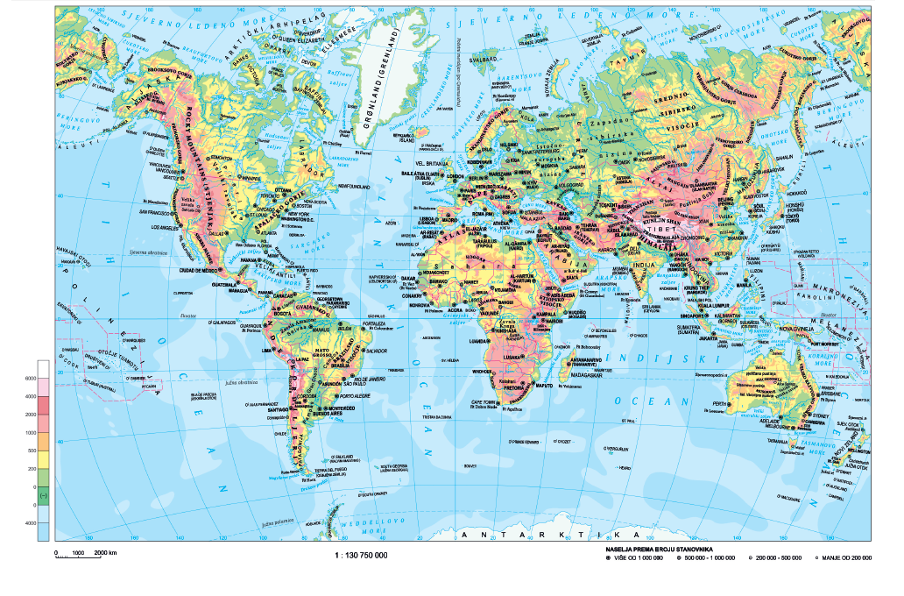
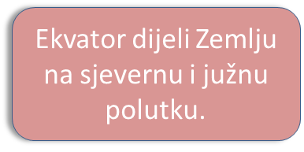
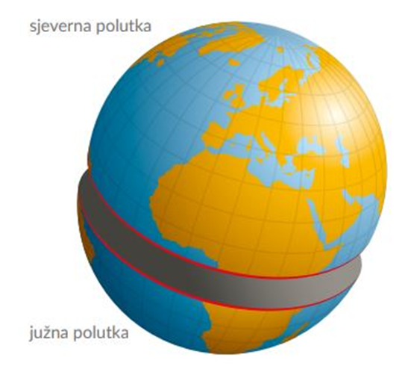

Slide 4
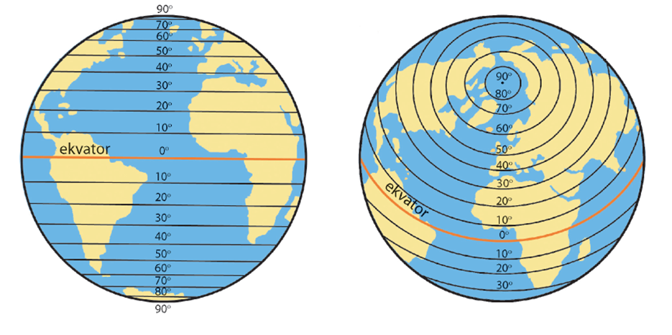
Usporednice ili paralele
Notes:
- Objašnjava pojmove: paralele

Slide 5
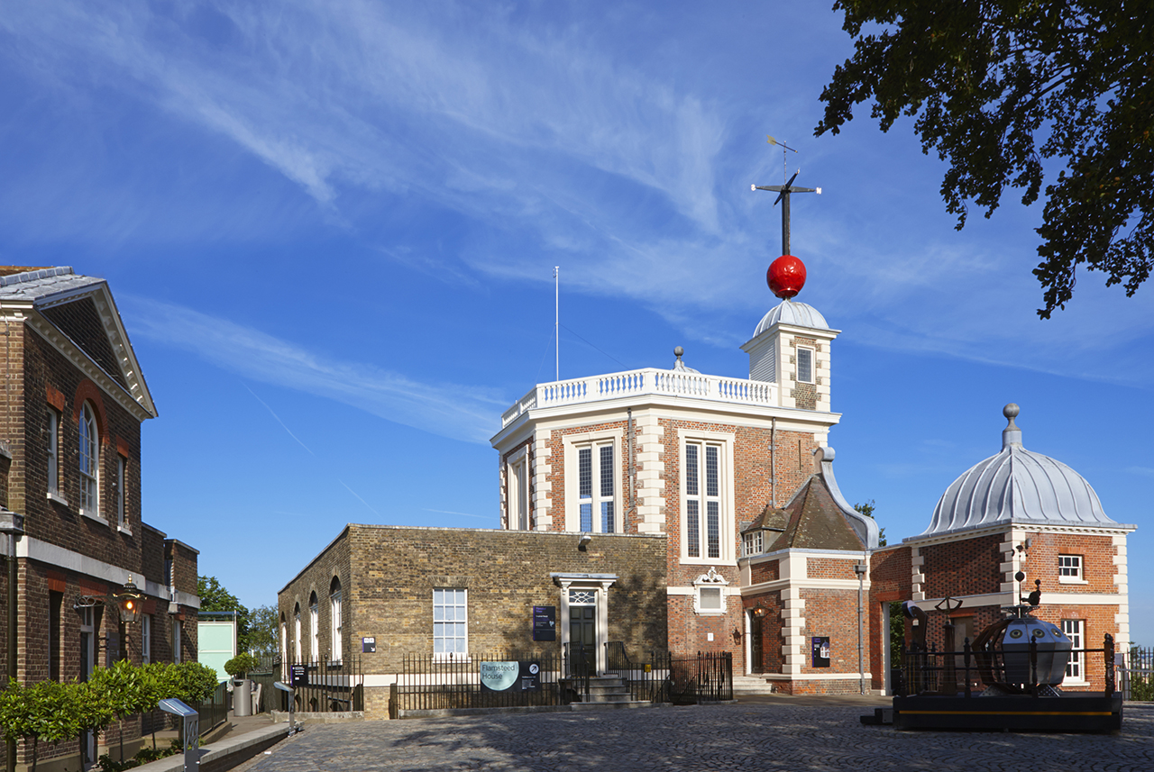
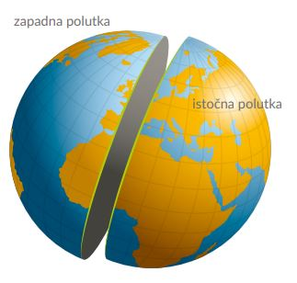
Zvjezdarnica Greenwich u Londonu
Početni meridijan dijeli Zemlju na zapadnu i istočnu polutku.

Slide 6
Podnevnici ili meridijani
Notes:
Objašnjava pojmove: meridijani

Slide 7
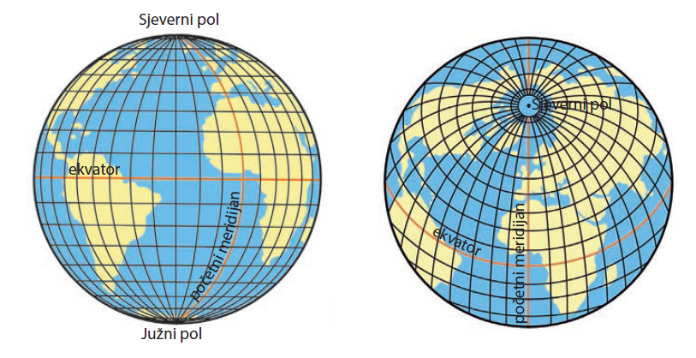
Geografska mreža - mreža meridijana i paralela
Notes:
- Opisuje geografsku mrežu

Slide 8
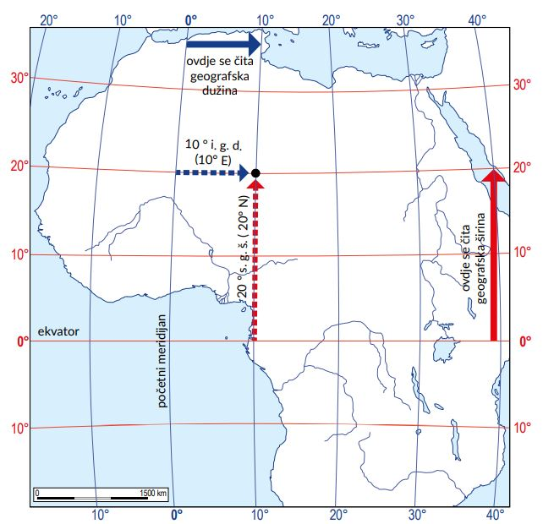
Geografska mreža
S pomoću geografske mreže
(s pomoću usporednica i podnevnika)
može se odrediti geografski smještaj
( geografske koordinate ) svake točke na
Zemlji.
Geografska je mreža ponajprije važna
u vojnim, nautičkim, pomorskim
i znanstvenim krugovima, ali njome
bi se trebali znati služiti svi građani.

Slide 9

Geografska širina
Geografska širina je kut od ekvatora
(0 stupnjeva širine)
prema sjeveru ili jugu (do 90 stupnjeva).
Može biti sjeverna ili južna.

Slide 10
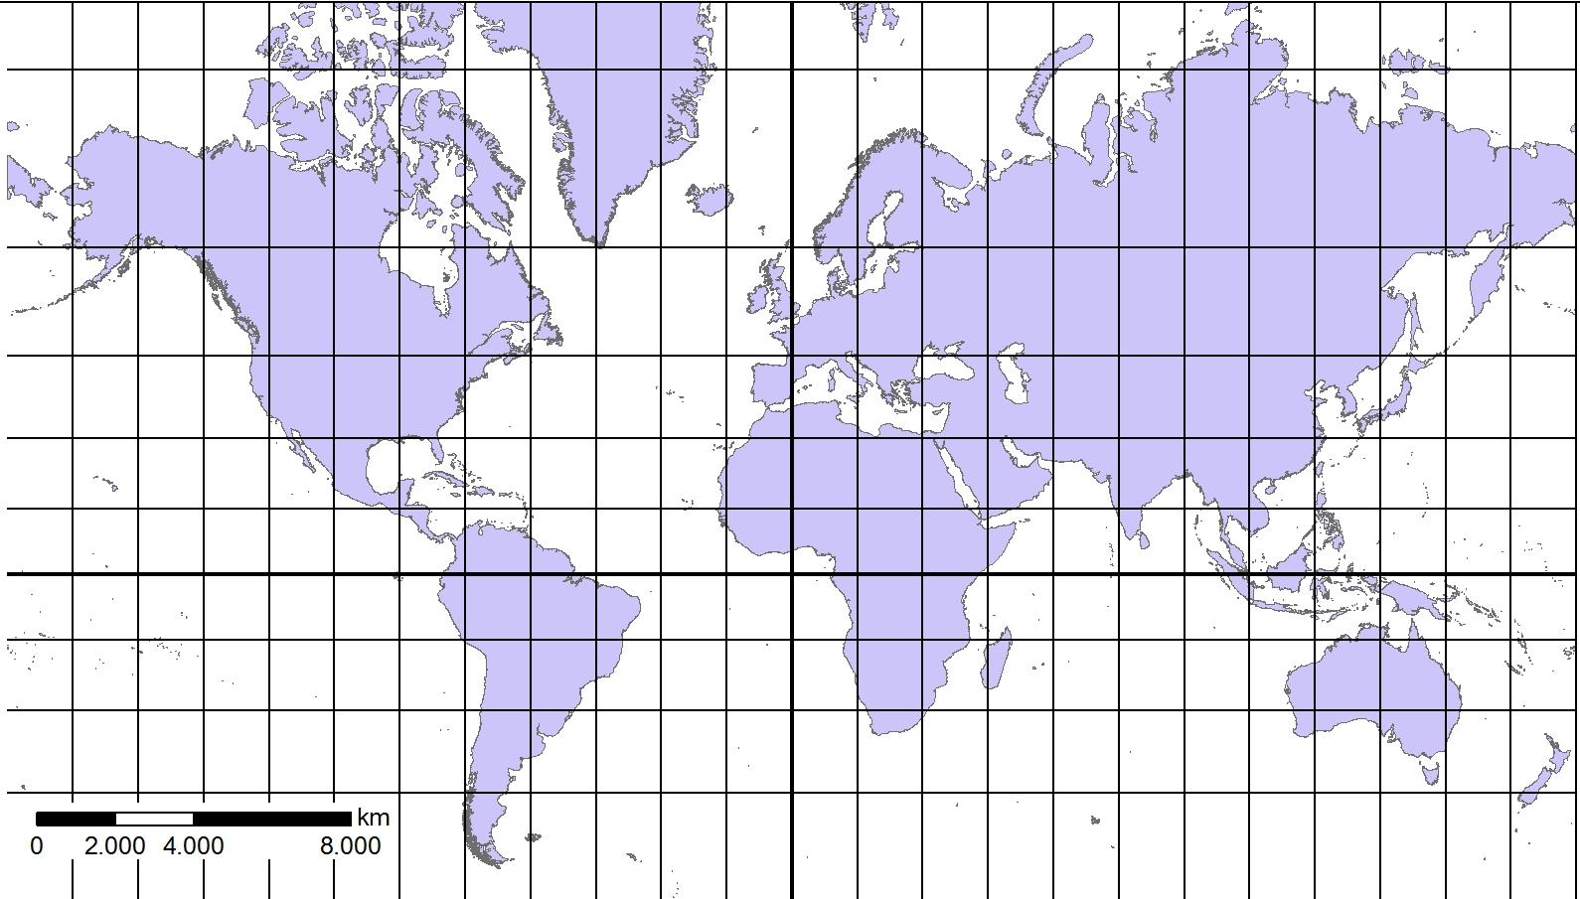
180° 165° 150° 135° 120° 105° 90° 75° 60° 45° 30° 15°
0° 15° 30° 45° 60° 75° 90° 105° 120° 135° 150° 165° 180°
75°
60°
45°
30°
15°
0°
15°
30°
45°
75°
60°
45°
30°
15°
0°
15°
30°
45°
Točka se nalazi 60°sjeverno od ekvatora (60° sjeverne geografske širine).
180° 165° 150° 135° 120° 105° 90° 75° 60° 45° 30° 15°
0° 15° 30° 45° 60° 75° 90° 105° 120° 135° 150° 165° 180°

Slide 11

Geografska dužina
Geografska dužina je kut od početnog
podnevnika (0 stupnjeva dužine)
prema istoku ili zapadu (do 180 stupnjeva)
Može biti istočna ili zapadna.

Slide 12
180° 165° 150° 135° 120° 105° 90° 75° 60° 45° 30° 15°
0° 15° 30° 45° 60° 75° 90° 105° 120° 135° 150° 165° 180°
75°
60°
45°
30°
15°
0°
15°
30°
45°
75°
60°
45°
30°
15°
0°
15°
30°
45°
Točka se nalazi 30° istočno od početnog meridijana (30° istočne geografske dužine).
180° 165° 150° 135° 120° 105° 90° 75° 60° 45° 30° 15°
0° 15° 30° 45° 60° 75° 90° 105° 120° 135° 150° 165° 180°

Slide 13
180° 165° 150° 135° 120° 105° 90° 75° 60° 45° 30° 15°
0° 15° 30° 45° 60° 75° 90° 105° 120° 135° 150° 165° 180°
75°
60°
45°
30°
15°
0°
15°
30°
45°
75°
60°
45°
30°
15°
0°
15°
30°
45°
Točka se nalazi 60°sjeverne geografske širine i 120°istočne geografske dužine).
180° 165° 150° 135° 120° 105° 90° 75° 60° 45° 30° 15°
0° 15° 30° 45° 60° 75° 90° 105° 120° 135° 150° 165° 180°

Slide 14
180° 165° 150° 135° 120° 105° 90° 75° 60° 45° 30° 15°
0° 15° 30° 45° 60° 75° 90° 105° 120° 135° 150° 165° 180°
75°
60°
45°
30°
15°
0°
15°
30°
45°
75°
60°
45°
30°
15°
0°
15°
30°
45°
Odredite geografsku širinu i dužinu zadanih točaka.
180° 165° 150° 135° 120° 105° 90° 75° 60° 45° 30° 15°
0° 15° 30° 45° 60° 75° 90° 105° 120° 135° 150° 165° 180°
Notes:
Određuje geografski smještaj zadanih mjesta na slijepoj karti
Određuje geografski smještaj zadanih mjesta na geografskoj karti

Slide 15

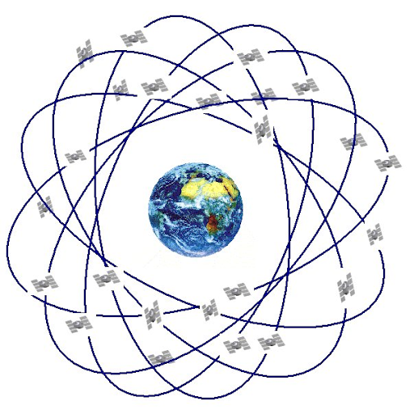
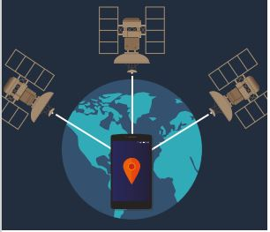
GNSS – sustav za globalno pozicioniranje
GNSS je globalni navigacijski satelitski sustav,
sustav za određivanje geografskog smještaja na
Zemlji s pomoću signala sa ( najmanje 3 ) satelita.
-Sastoji se od:
1. svemirski dio (tridesetak satelita)
2. korisnički dio (prijamnici)
3. kontrolni dio
GLONASS - Ruska Federacija (bivši Sovjetski Savez)
Galileo - Europska unija (https://youtu.be/ce4PD9cCVig)
BeiDou - Kina

Slide 16
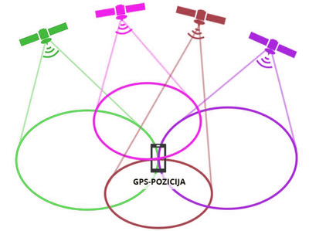
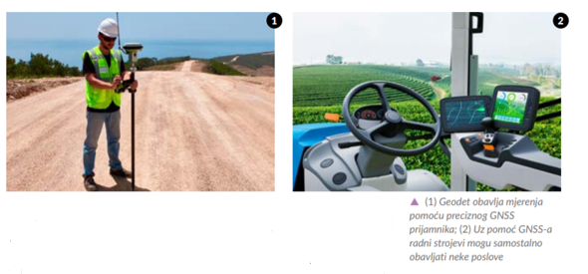
GPS – sustav za globalno pozicioniranje
najpouzdaniji i najrašireniji sustav za orijentaciju i navigaciju
prvi GNSS koji pokriva cijelu Zemlju

